Slide 1
贵州浮桥设计方案
2023

Slide 2
01
项目概况
目 录
02
方案介绍
03
产品展示
CONTENTS
04
方案预算
05
案例展示

Slide 3
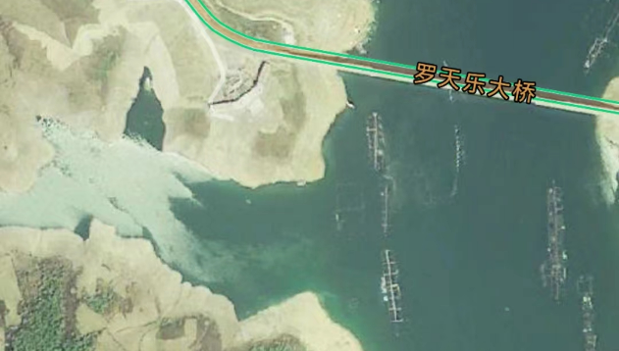
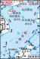
项目概况
项目拟建位置。
项目地址位于贵州省罗甸县红水河流域。
建设水上浮动栈道及浮动平台。
主栈道一：长176米，宽2米；
主栈道二：长400米，宽2米；
副栈道：长135米，宽1米；
浮动平台：长24米，宽12米；
贵州

Slide 4
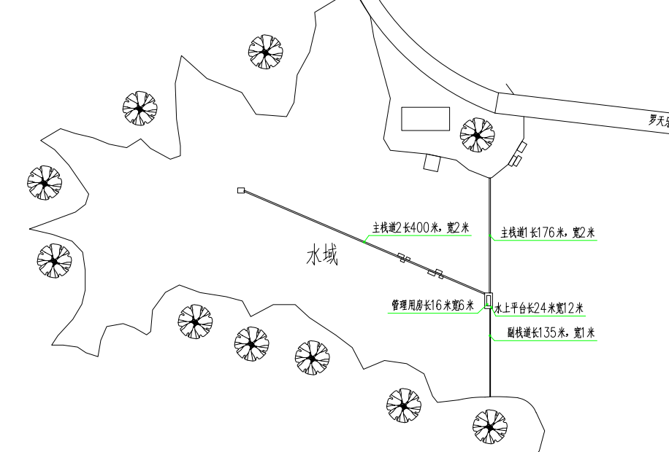
方案介绍
方案图纸
方案说明：
该方案由纯浮筒构成，约2286平方米。
浮桥由主栈道及副栈道组成，主栈道净宽2米，副栈道净宽1米。
接岸措施：主栈道做3000*1500mm镀锌钢引桥，副栈道做3000*800mm踏板过渡接岸。
固定方式：400*400*300mm混凝土锚块对拉固定。

Slide 5
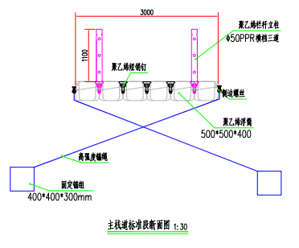
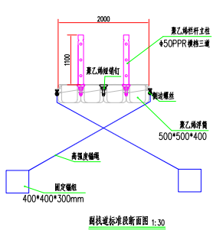
方案介绍
方案图纸
图纸说明：
根据资料显示主栈道宽2米，副栈道宽1米。方案设计采用纯浮筒结构，根据纯浮筒结构安装需求，当栏杆净距为2米时，纯浮筒桥面需满足3米。
图纸说明：
根据资料显示主栈道宽2米，副栈道宽1米。方案设计采用纯浮筒结构，根据纯浮筒结构安装需求，当栏杆净距为1米时，纯浮筒桥面需满足2米。

Slide 6
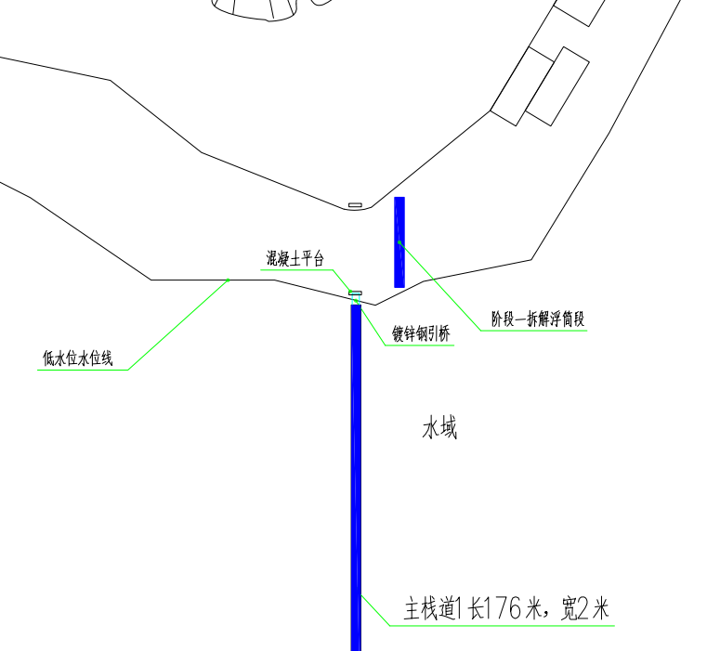
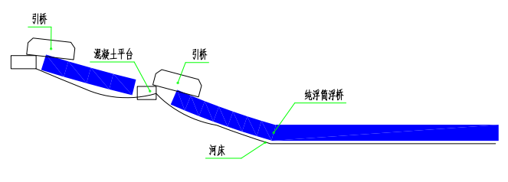
方案介绍
根据资料获取已知数据：
1.水位落差：45米；
2.浮桥净宽：主栈道净宽2米，副栈道净宽1米；
根据业主提供资料可知：红河水河床高低起伏。浮桥应在近岸处分段拆解，随着水位下降逐级拆解。保证浮桥与引桥搭接使用时能够满足人行走坡度要求。（此时河床高低起伏，应当选取适当位置设置混凝土平台供引桥固定）。
方案立面简图
方案平面简图

Slide 7
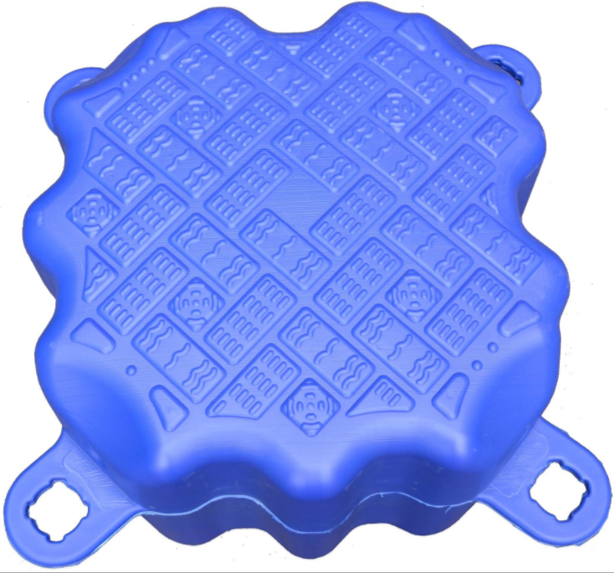
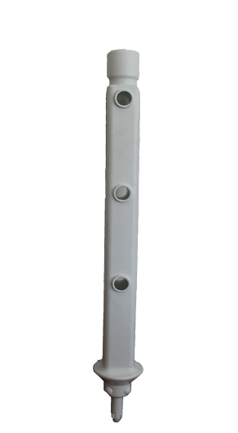
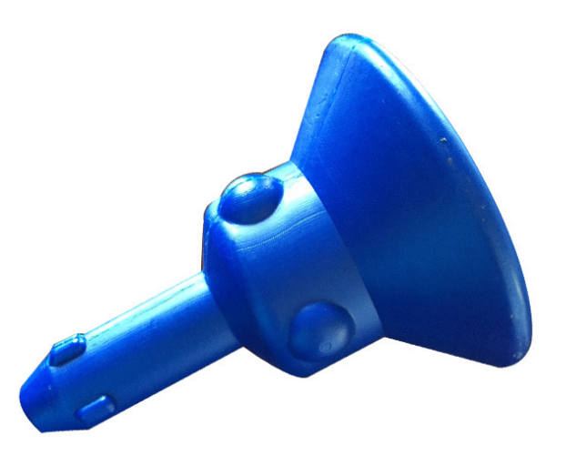
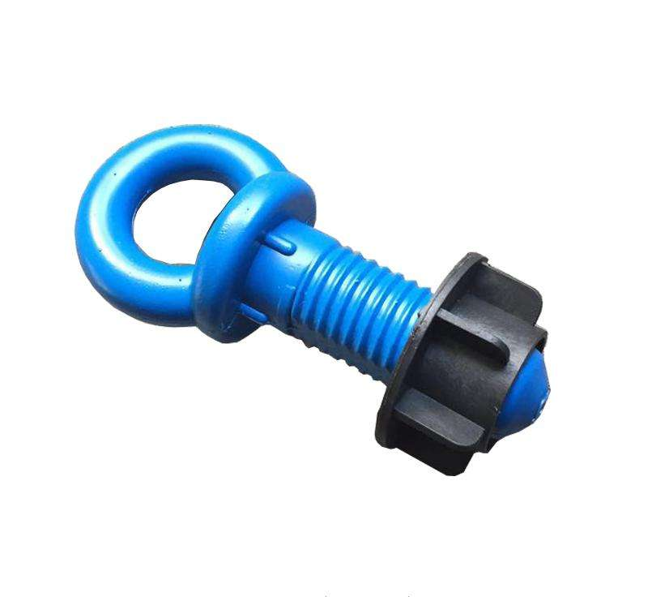
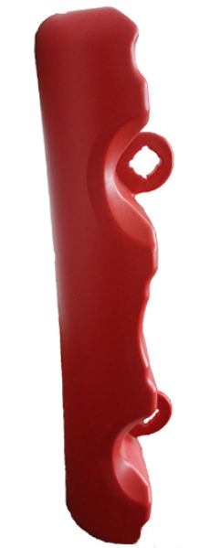
产品展示
材质：高分子量高密度聚乙烯
浮筒规格：长*宽*高（50*50*40cm），4 个浮筒组成一平方米.
浮筒重量：浮筒 7KG±300g/个
可选颜色：橙色、蓝色、灰色、黑色、棕色（可根据需要定制其他颜色）
浮筒优点：
(1)重量轻、浮力大、结实、抗冲击力强;
(2)使用寿命至少长达 15 年左右;
(3)整个浮筒一次成型无缝、无渗水、耐用;
(4)抗冰冻、紫外线、汽油、油污、耐酸碱、环保无污染;
快速安装, 组合变换灵活、寿命长、颜色鲜艳美观，浮筒体上部表面采用防滑设计，安全稳固。
浮筒配套产品规格：
短销钉Φ180*250；
侧面螺丝组Φ90*140；
聚乙烯栏杆：110*110*1100mm，白色立柱。立柱间距1.5m，横杆为三道（可选两道）φ50mmPP-R管。
防撞筒：高分子量高密度聚乙烯，1000mm（长）×260mm（高）×170mm（宽），重量3.5kg±0.2kg

Slide 8
方案预算
一、浮桥主体
1 | 浮体（HMWHDPE浮筒） | 500*500*400mm | 1.材质：全新高分子高密度聚乙烯HMWHDPE，添加抗紫外线材料、抗静电抗老化色母、防腐蚀、纯度高、抗氧化剂、耐酸碱、耐高低温、抗撞击性能强2.结构：S边加强筋互联系统，浮筒表面采用防滑花纹设计，安全稳固3.颜色：蓝色（颜色可选）4.单个浮体重量为7kg±0.5kg5.承载浮力约：350kg/㎡6.根据项目实际建造情况，按实际拼接需求量配送φ180*230mm短销钉（大蘑菇头）、侧面固定螺丝组（φ60*135mm固定螺栓和φ78*35mm螺母）、φ103*20mm垫片7.包括产品材料、产品制作、水上工人安装等一般安装费用，不包括陆地运输、水上机械、增值税费用 | ㎡ | 2286 | 410.00 | 937,260.00
二、附属设施
1 | 护栏 （HMWHDPE栏杆） | 110*110*1100mm | 1.材质：全新高分子高密度聚乙烯HMWHDPE，添加抗紫外线材料、抗静电抗老化色母、防腐蚀、纯度高、抗氧化剂、耐酸碱、耐高低温、抗撞击性能强 2.结构：φ110mm，1.1m高三孔立柱，φ50mmPPR横档三档，配相应直弯通口连接件数量 3.颜色：白色 4.包括产品材料、产品制作、等一般安装费用，不包括陆地运输、水上机械、增值税费用 | m | 1489 | 220.00 | 327,580.00
2 | 固定设施 （水下固定专用砼锚） | 400*400*300mm | 1.材质：砼 2.结构：400*400*300mm倒梯形锚块，一组固定锚含有4块锚块，每组锚块根据水文情况配相应米数高强度锚绳 3.包括材料、打磨、损耗、人工等一般安装费用，不包含陆地运输和增值税费用 | 组 | 150 | 850.00 | 127,500.00
3 | 接岸设施 （镀锌钢质主架引桥） | 3*1.5m | 1.材质：国标热镀锌钢材 2.结构：定制引桥 3.包括材料、焊接、防腐、防锈、抛光、打磨、损耗、等一般安装费用，不包括陆地运输、吊装、增值税费用 | 座 | 1 | 5,200.00 | 5,200.00
4 | 接岸设施 （跳板） | 3*0.8m | 1.材质：国标热镀锌钢材 2.结构：定制跳板 3.包括材料、焊接、防腐、防锈、抛光、打磨、损耗等一般安装费用，不包括陆地运输、吊装、增值税费用 | 项 | 1 | 1,800.00 | 1,800.00
三 | 运费 | 运至业主指定地点 |  | 项 | 1 |  | 57,870.00
四 | 小计 | 一+二+三 |  |  |  |  | 1,457,210.00
五 | 税金 | 增值税专用发票 |  |  |  | 9% | 131,148.90
六 | 合计 | 壹佰伍拾捌万捌仟叁佰伍拾捌元玖角整 |  |  |  |  | 1,588,358.90

Slide 9
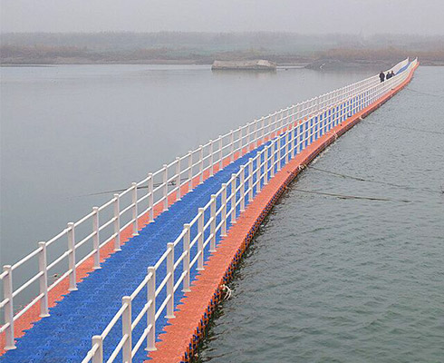
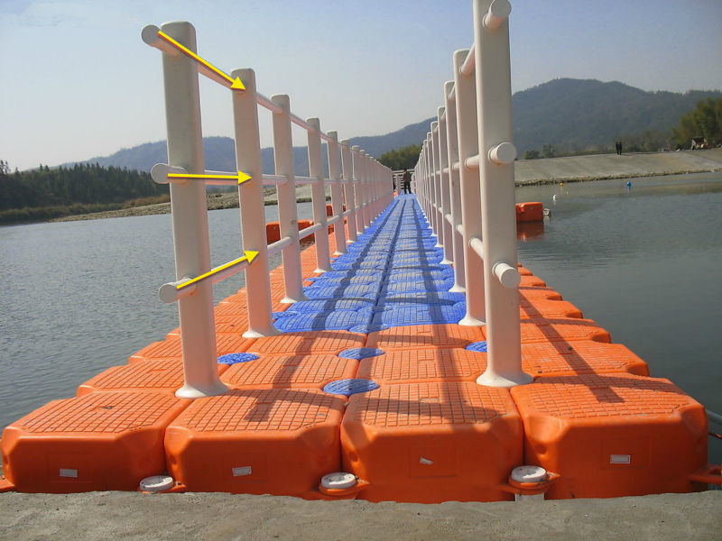
案例展示
主栈道示意图
副栈道示意图

Slide 10
谢谢
2023

